Slide 1
Алеманнские ямбы И. П. Гебеля в переводах В. А. Жуковского: применение методов компьютерного анализа*
Международная научная конференция «Сравнительная и когнитивная метрика и ритмика»
памяти проф. М. А. Краснопёровой
*Презентация подготовлена по результатам проектного исследования в рамках деятельности научно-учебной группы «Когнитивная и лингвистическая поэтика» Национального исследовательского университета «Высшая школа экономики»
Выполнила Д.Ю. Романова Руководитель проф. Е. В. Казарцев
Москва, 2021

Slide 2
Русский четырёхстопный ямб

Slide 3
Немецкий четырёхстопный ямб

Slide 4
Der Sommerabend/Летний вечер
Построчно совпадающие формы: 35%
Der Sommerabend
Полноударность: 81%
Форма 4: 11%
Летний вечер
Полноударность: 25%
Форма 4: 56%

Slide 5
Der Morgen-Stern/Утренняя звезда

Slide 6
Der Morgen-Stern/Утренняя звезда. Формы
[51] : Form 1 (-\-\-\-\ ): Doch we<nn| er sch[ie]<r| gar bi<nem| wä<r,|
[52] : Form 4 (-\-\---\ ): verwa<cht| si M[ue]<tter| handumche<hr,
[53] : Form 4 (-\-\---\ ): und we<nn| sie r[üe]<ft| enanderno<,|
[54] : Form 1 (-\-\-\-\ ): sen i<sch| mi Bü<rstli| n[ie]<ne| do<.|
[55] : Form 1 (\\-\-\-\ ): Dru<f| fli<cht| s[ie] i<hre| Chra<nz| ins H[oo]<r,|
[56] : Form 1 (-\-\-\-\ ): und l[ue]<get| hi<nt-r| de Be<rge| vo<r.|
Полноударность: 77%
Форма 4: 14%
Построчно совпадающие формы: 31%
[51] : Form 4 (-\-\---\ ): Но что< ж?| Уви<деться ли?..| Не<т.|
[52] : Form 1 (-\-\-\-\ ): Спеши<т| за ни<ми| со<лнце| всле<д.|
[53] : Form 1 (-\-\-\-\ ): Уж во<т| оно<:| восто<к| зажгло<,|
[54] : Form 4 (-\-\---\ ): Свой а<лый| за<вес| подняло<,|
[55] : Form 1 (-\-\-\-\ ): Наде<ло| зно<йный| сво<й| убо<р|
[56] : Form 4 (-\-\---\ ): И я<рко| смо<трят| из-за го<р.|
Полноударность: 27%
Форма 4: 58%

Slide 7
Der Morgen-Stern/Утренняя звезда. Формы
[78] : Form 1 (-\-\-\-\ ): Was wa<ndlet| dö<rt| im Mo<rge-| Stra<hl|
[79] : Form 1 (-\-\-\-\ ): mit T[ue]<ch| und Cho<rb| dur’s Ma<tte-| Tha<l?|
[80] : Form 1 (-\-\-\-\ ): ’s sind d’M[ei]<dli| [ju]<ng,| und fli<nk| und fro<h,|
[81] : Form 1 (-\-\-\-\ ): s[ie] bri<nge| we<ger| d’Su<ppe| scho<,|
[82] : Form 1 (-\-\-\-\ ): und ’s A<nne| M[ei]<li| vo<rnen| a<,|
[83] : Form 1 (-\-\-\-\ ): es la<cht| mi scho<| vo wi<tem| a<.|
[78] : Form 4 (-\-\---\ ): Но кто< там| в у<тренних| луча<х|
[79] : Form 4 (-\-\---\ ): Мелькну<л| и спря<тался| в куста<х?|
[80] : Form 4 (-\-\---\ ): С ветве<й| посы<палась| роса<.|
[81] : Form 4 (-\-\---\ ): Не ты< ли,| де<вица-| краса<,|
[82] : Form 4 (-\-\---\ ): Душе<| сказа<лася| мое<й|
[83] : Form 4 (-\-\---\ ): Весе<лой| пре<лестью| свое<й?|

Slide 8
Пятистопный ямб И.П. Гебеля

Slide 9
Пятистопный ямб И.П. Гебеля в сравнении с немецкой традицией

Slide 10
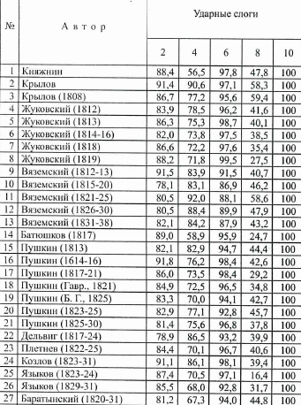
Русский пятистопный ямб

Slide 11
Die Vergänglichkeit/Тленность
Количество построчно совпадающих форм: 36 стихов (30%)
Полноударность:
Форма 1 - 34 стиха (28%)
Неполноударные формы:
Всего - 2 (1,6%)
Форма 3 - 1
Форма 5 - 1

Slide 12
Переводы с немецкого

Slide 13
Die Vergänglichkeit/Тленность
Количество построчно совпадающих форм: 36 стихов (30%)
Полноударность:
Форма 1 - 34 стиха (28%)
Неполноударные формы:
Всего - 2 (1,6%)
Форма 3 - 1
Форма 5 - 1

Slide 14
Цезура в Я5 В.А. Жуковского

Slide 15
А.С. Пушкин. Пародия на «Тленность»
Послушай, дедушка, мне каждый раз, Когда взгляну на этот замок Ретлер, Приходит мысль, что, если это проза, Да и дурная?
(1818)
Notes:
Вполне возможно, что изменить мнение его побудило изучение современной английской поэзии, в которой нерифмованный и бесцезурный пятистопный ямб утвердился как канонический метр медитативной лирики и философских поэм (ред.)
Долинин Пушкин и Англия

Slide 16
Белый Я5 в «Борисе Годунове»
В 1804–1805 гг. над пьесой «Деметриус» («Demetrius») работал Ф. Шиллер (Schiller), который в поисках источников пользовался помощью своего родственника Вольцогена,находившегося тогда в Петербурге и дружившего с Карамзиным (см.: Алексеев 1987: 386).Пьеса осталась недописанной,но после публикации фрагментов и планов в 1815 г. привлекла внимание европейской критики.Ее знал В.А.Жуковский,который еще в начале 1817 г.писал Д.В.Дашкову,что собирается переводить «Деметриуса» «теми же стихами, как и в оригинале,ямбами без рифм» (Жуковский 1878:442).Исследователи неоднократно указывали на некоторые типологические параллели между «Деметриусом» и «Борисом Годуновым», особенно в концепции отношений Бориса Годунова и Димитрия (см.: Чебышев 1898: 49–95; Лукьяненко 1904: 31–32; Розов 1908: 62–72; Brody 1973: 241–294 [см. также рецензию Т. А. Коротких на последнюю работу: РЖ. 1975: 204–209]; Danilevskij 1998: 174–176; Берковский 2002: 422–424).Однако попытки на этом основании предположить знакомство Пушкина с пьесой Шиллера (см.: Розов 1908: 62–72; Dunning 2005) следует признать безосновательными: Пушкин,как писал М.П.Алексеев,мог знать о ней «только понаслышке, скорее всего от В. А. Жуковского» (Алексеев 1987: 397), а параллели легко объясняются общностью исторического материала и источников.

Slide 17
Der Wächter in der Mitternacht/Деревенский сторож в полночь
Der Wächter in der Mitternacht
Полноударность: 67%
Форма 5: 12%
Деревенский сторож в полночь
Полноударность: 15%
Форма 5: 23%
Форма 10: 16%
Построчно совпадающие формы: 15%

Slide 18
Вставные фрагменты
„Lo<set,| wa<s| i [eu]<ch| will sa<ge!|
\-\-\-\-
D’Glo<cke| he<t| zwö<lfi| gschla<ge.|
\-\\-\-
Und d’Ste<rnli| schi<ne| no<| so fro<h,|
-\-\-\-\
und u<s| der H[ei]<meth| schi<mmerts| so<;|
-\-\-\-\
und ’s i<sch| no um e chl[ei]<ni| Zi<t,|
-\---\-\
Vom Chi<lchho<‘f| s[ei]<gs| gwi<ß| nü<mme| w[ii]<t.“|
-\\\\\-\
По<лночь| би<ло;| в до<брый| ча<с!|
\-\-\-\
Спи<те,| Бо<г| не спи<т| за на<с!|
\-\-\-\
Сия<ют| зве<зды| с вышины<,| -\-\---\
То све<т| роди<мой| стороны<:| -\-\---\
Туда<| через моги<лу| пу<ть;| -\---\-\
В моги<ле ж...| то<лько| отдохну<ть.|
-\-\---\
Lo<set,| wa<s| i [eu]<ch| will sa<ge!|
\-\-\-\-
D’Glo<cke| he<t| zwö<lfi| gschla<ge.|
\-\\-\-
Und d’ L[ie]<chtli| bre<nnen| a<lli| no<;| -\-\-\-\
der Ta<g| will [ie]<merst| no<| nit cho<.|
-\-\-\-\
Doch Go<tt| im Hi<mmel| le<bt| und wa<cht,| -\-\-\-\
er hö<rt| wo<hl,| we<nn es| V[ie]<ri| schla<cht!“|
-\\\-\-\
По<лночь| би<ло;| в до<брый| ча<с!|
\-\-\-\
Спи<те,| Бо<г| не спи<т| за на<с!|
\-\-\-\
Еще<| лежи<т| на не<бе| те<нь;| -\-\-\-\
Еще<| дале<ко| све<тлый| де<нь;| -\-\-\-\
Но жи<в| Госпо<дь,| он зна<ет| сро<к:|
-\-\-\-\
Он вы<шлет| у<тро| на восто<к.|
-\-\---\

Slide 19
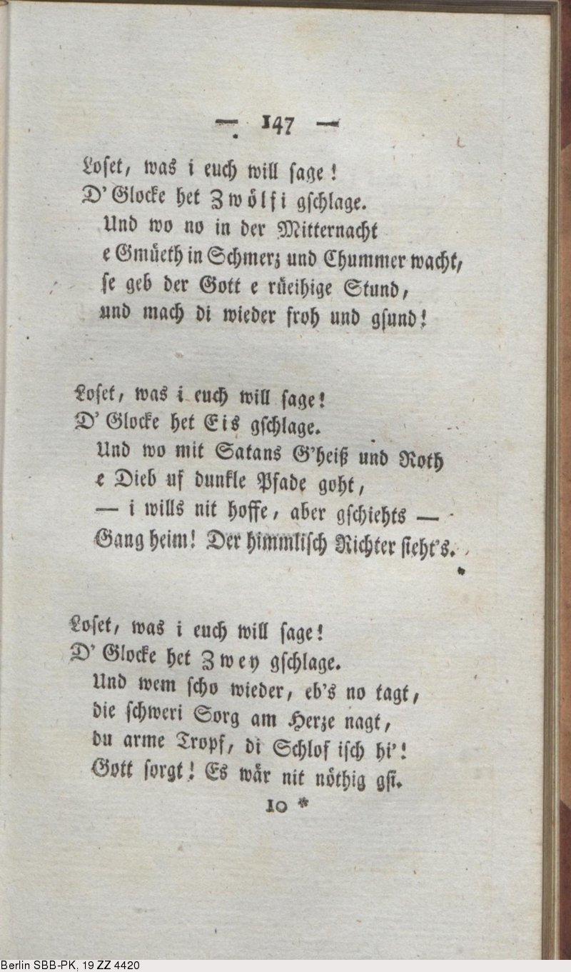
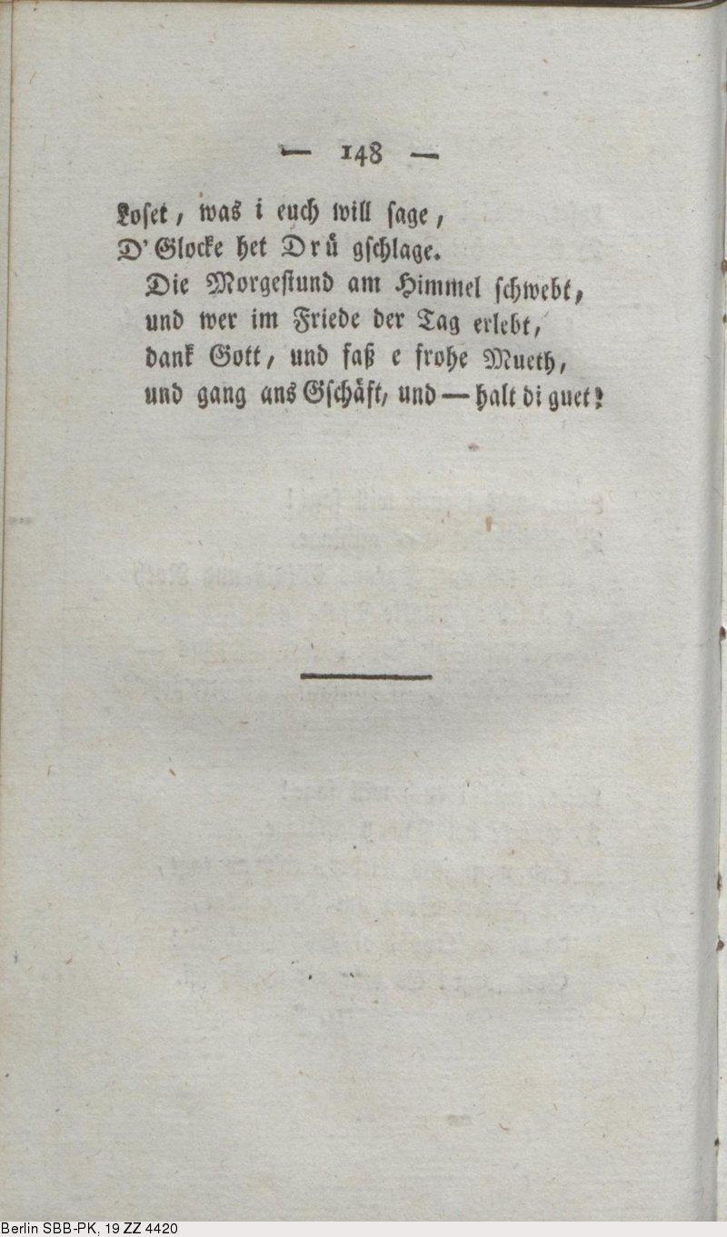
Wächterruf

Slide 20
Вставные фрагменты
„Lo<set,| wa<s| i [eu]<ch| will sa<ge!|
\-\-\-\-
D’Glo<cke| he<t| zwölfi<| gschla<ge.|
\-\\-\-
Und d’Ste<rnli| schi<ne| no<| so fro<h,|
-\-\-\-\
und u<s| der H[ei]<meth| schi<mmerts| so<;|
-\-\-\-\
und ’s i<sch| no um e chl[ei]<ni| Zi<t,|
-\---\-\
Vom Chi<lchho<‘f| s[ei]<gs| gwi<ß| nü<mme| w[ii]<t.“|
-\\\\\-\
По<лночь| би<ло;| в до<брый| ча<с!|
\-\-\-\
Спи<те,| Бо<г| не спи<т| за на<с!|
\-\-\-\
Сия<ют| зве<зды| с вышины<,| -\-\---\
То све<т| роди<мой| стороны<:| -\-\---\
Туда<| через моги<лу| пу<ть;| -\---\-\
В моги<ле ж...| то<лько| отдохну<ть.|
-\-\---\
Lo<set,| wa<s| i [eu]<ch| will sa<ge!|
\-\-\-\-
D’Glo<cke| he<t| zwölfi<| gschla<ge.|
\-\\-\-
Und d’ L[ie]<chtli| bre<nnen| a<lli| no<;| -\-\-\-\
der Ta<g| will [ie]<merst| no<| nit cho<.|
-\-\-\-\
Doch Go<tt| im Hi<mmel| le<bt| und wa<cht,| -\-\-\-\
er hö<rt| wo<hl,| we<nn es| V[ie]<ri| schla<cht!“|
-\\\-\-\
По<лночь| би<ло;| в до<брый| ча<с!|
\-\-\-\
Спи<те,| Бо<г| не спи<т| за на<с!|
\-\-\-\
Еще<| лежи<т| на не<бе| те<нь;| -\-\-\-\
Еще<| дале<ко| све<тлый| де<нь;| -\-\-\-\
Но жи<в| Госпо<дь,| он зна<ет| сро<к:|
-\-\-\-\
Он вы<шлет| у<тро| на восто<к.|
-\-\---\
Notes:
Недословный перевод. Откуда образы?

Slide 21
Wächterruf
Loſet, was i euch will ſage! D’ Glocke het Zehni gſchlage. Jez betet, und iez goͤhnt ins Bett, und wer e ruͤeihig Gwiſſe het, ſchloft ſanft und wohl! Im Himmel wacht e heiter Aug die ganzi Nacht.
Loſet, was i euch will ſage! D’ Glocke het Oelfi gſchlage. Und wer no an der Arbet ſchwitzt, und wer no by de Charte ſizt, dem bieti iez zum leztemol. ’s iſch hochi Zit! Und ſchlofet wohl!
Loſet, was i euch will ſage! D’ Glocke het Zwoͤlfi gſchlage. Und wo no in der Mitternacht e Gmuͤeth in Schmerz und Chummer wacht, ſe geb der Gott e ruͤeihige Stund [спокойный/мирный час)], und mach di wieder froh und gſund!
Loſet,. was i euch will ſage! D’ Glocke het Eis gſchlage Und wo mit Satans G’heiß und Roth e Dieb uf dunkle Pfade goht, — i wills nit hoffe, aber gſchiehts — Gang heim! Der himmliſch Richter ſieht’s.
Loſet, was i euch will ſage! D’ Glocke het Zwey gſchlage. Und wem ſcho wieder, eb’s no tagt, die ſchweri Sorg am Herze nagt, du arme Tropf, di Schlof iſch hi’! Gott ſorgt![Бог заботится] Es waͤr nit noͤthig gſi.
Loſet, was i euch will ſage, D’ Glocke het Druͤ gſchlage. Die Morgeſtund am Himmel ſchwebt, und wer im Friede der Tag erlebt, dank Gott, und faß e frohe Mueth, und gang ans Gſchaͤft, und — halt di guet!

Slide 22
Выводы
Тленность (1816)
Деревенский сторож в полночь (1816)
Утренняя звезда (1818)
Летний вечер (1818)
Воскресное утро в деревне (1831)
Переводчик в прозе – раб, переводчик в стихах – соперник
(В.А. Жуковский)
Notes:
В ходе работы было выделено 5 типов переводной интерпретации Жуковским текстов Гебеля. 1 – совпадение профилей ударности, включая тенденции рамочности/альтернации и полноударноть, 2 – заимствование образов и мотивов из текста А в текст Б через ритмико-семантические отсылки, 3 – ритмические перевёртыши (отзеркаливание форм) и сохранение одной формы на большом отрезке текста, 4 – свободный от ритмических границ перевод, сделанный с учётом размера, 5 – перевод ямба гекзаметром.

Slide 23
Список использованной литературы
Hebel, J. Allemannische Gedichte. Für Freunde ländlicher Natur und Sitten. Karlsruhe: Macklots Hofbuchhandlung, 1803.
Еськова, Н.А. Нормы русского литературного языка XVIII—XIX веков: Ударение. Грамматические формы. Варианты слов. Словарь. Пояснительные статьи. М.: Рукописные памятники Древней Руси, 2008.
Казарцев, Е. В. Сравнительное стиховедение: метрика и ритмика. СПб.: Изд-ва РГПУ им. А. И. Герцена, 2017.
Тарановский, К. Ф. Русские двусложные размеры. М.: Языки славянских культур, 2010.
Жуковский, В. А. Für Wenige. Для немногих. В 4 т. Т. 3. М.: Типография Августа Семена, 1818.
Жуковский, В. А. Für Wenige. Для немногих. В 4 т. Т. 4. М.: Типография Августа Семена, 1818.
Жуковский, В.А. Полное собрание сочинений и писем: в 20 т. Т. 1. М.: Языки русской культуры, 1999.

Slide 24
СПАСИБО ЗА ВНИМАНИЕ!

